Slide 1
Digitalna pismenost (3. 7. 2018) - KNSS
Doc. dr. Uroš Godnov

Slide 2
Agenda
Predstavitev predavatelja in slušateljev
Kratko anketiranje in komentiranje rezultatov
Pregled izdelave interaktivne ankete
Osnovni triki v Wordu
Spajanje dokumentov in izdelava obrazcev
Razno

Slide 3
Kdo sem?
15+ let izkušenj v informatiki
15+ let izkušenj v poučevanju
Data science
Programer
Statistik – sodelovanje z zdravniki
Sodelovanje s tujimi podjetji

Slide 4
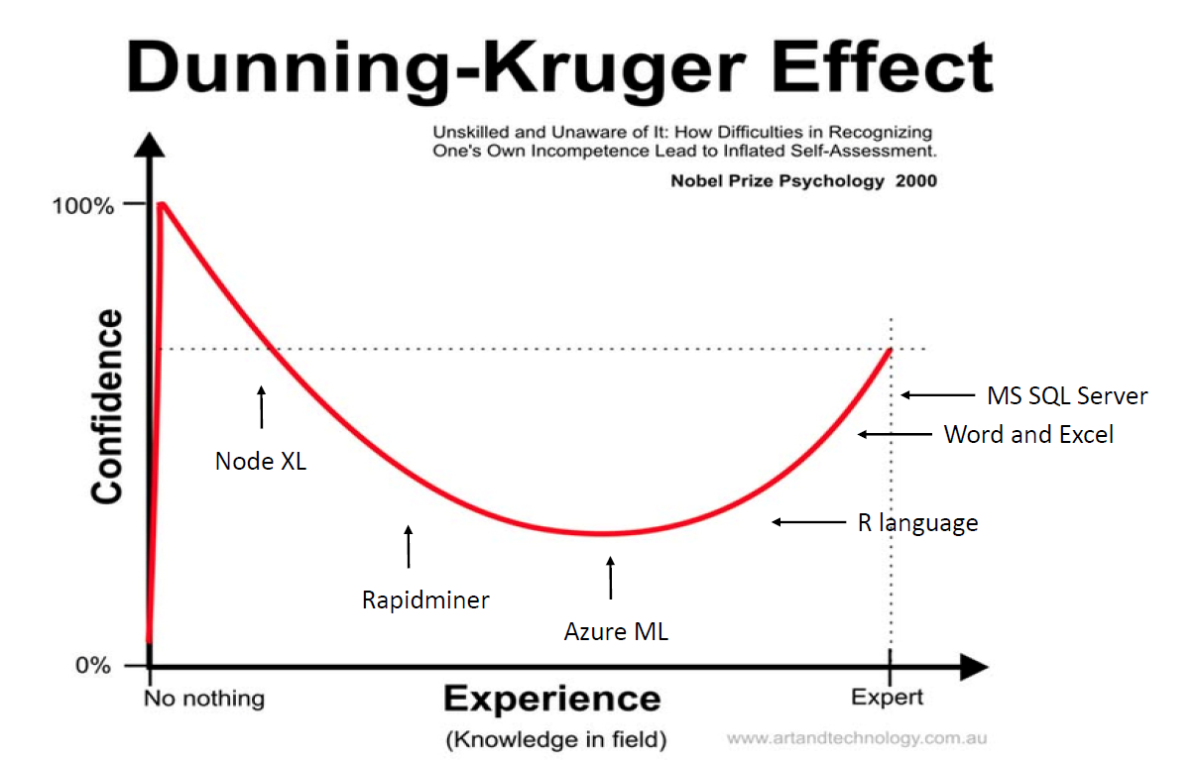

Slide 5
Interaktivno anketiranje
Preseči enosmerno komunikacijo
Razbijanje monotonosti
Omogočiti postavljanje vprašanj/izražanje mnenj tudi ljudem, ki se ne upajo izpostaviti
Veliko različnih orodij (brezplačnih, brezplačnih z omejitvami in plačljivih)

Slide 6
Mentimeter
2 brezplačni vprašanji+dodatno, če pošljete vabilo eni osebi
6 kvizov

Slide 7
Osnovni triki v Wordu
Predloge
Avtomatski samopopravki
Generiranje naključnega besedila
Nedeljiv presledek
Deljenje zaslona
Hitri gradniki

Slide 8
Spajanje dokumentov
Poenostavitev dela
Zbirka naslovov je lahko v različnih oblikah, najpogosteje v excelu
Spajanje dokumentov lahko naredimo direktno s poštnim odjemalcem
Uskladitev oz. primerjanje polj

Slide 9
Spajanje dokumentov
Pravila
Predogled

Slide 10
Izdelava obrazcev
Zavihek/trak razvijalec
Kontrolniki (besedilo, datum, spustni seznam, koledar, pritrditveno polje,...)
Zaščita dokumenta

Slide 11
Razno
Varnostna kopija kontaktov v oblaku
Dropbox
Preverjanje varnosti gesel:
https://howsecureismypassword.net/

